Slide 1
翻訳に使う 用語集の現状と課題
Ja Sakai
Unconference 2012
2012年 8月 1日
情報メディア教育研究センター
常盤 祐司

Slide 2
目次
標準化におけるVocabularyの位置づけ
翻訳関連データの標準化
公開されている用語集
課題

Slide 3
e-Learning標準化
出典：仲林清，“教育技術標準化の国際動向と SC36の 活動”， http://www.itscj.ipsj.or.jp/session/zentai63/sc36/nakabayashi01.pdf

Slide 4
JTC1/SC36 Subcommittees/Working Groups
JTC 1/SC 36/AG 1 Business planning and communications
JTC 1/SC 36/WG 1 Vocabulary
JTC 1/SC 36/WG 2 Collaborative technology
JTC 1/SC 36/WG 3 Learner information
JTC 1/SC 36/WG 4 Management and delivery of learning, education and training
JTC 1/SC 36/WG 5 Quality assurance and descriptive frameworks
JTC 1/SC 36/WG 6 Supportive technology and specification integration
JTC 1/SC 36/WG 7 ITLET - Culture, language and individual needs

Slide 5
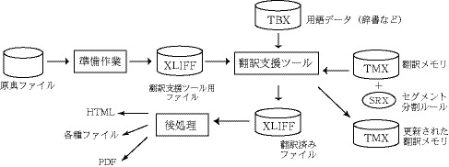
翻訳関連データの標準化
Translation Memory eXchange（TMX）：翻訳メモリ
Segmentation Rules eXchange（SRX）：セグメンテーション規則
Term-Base eXchange（TBX）:用語データ
XML Text Memory（xml:tm）
Global Information Management Metrics eXchange-Volume（GMX-V）
Term-Link
参照
グローバルな情報展開と翻訳関連データの標準化，日本ユニテック(オンライン)，
入手先 <http://www.utj.co.jp/x-plus/xml-case%5C31-tokushu-2.html>(参照 2012-7-30)

Slide 6
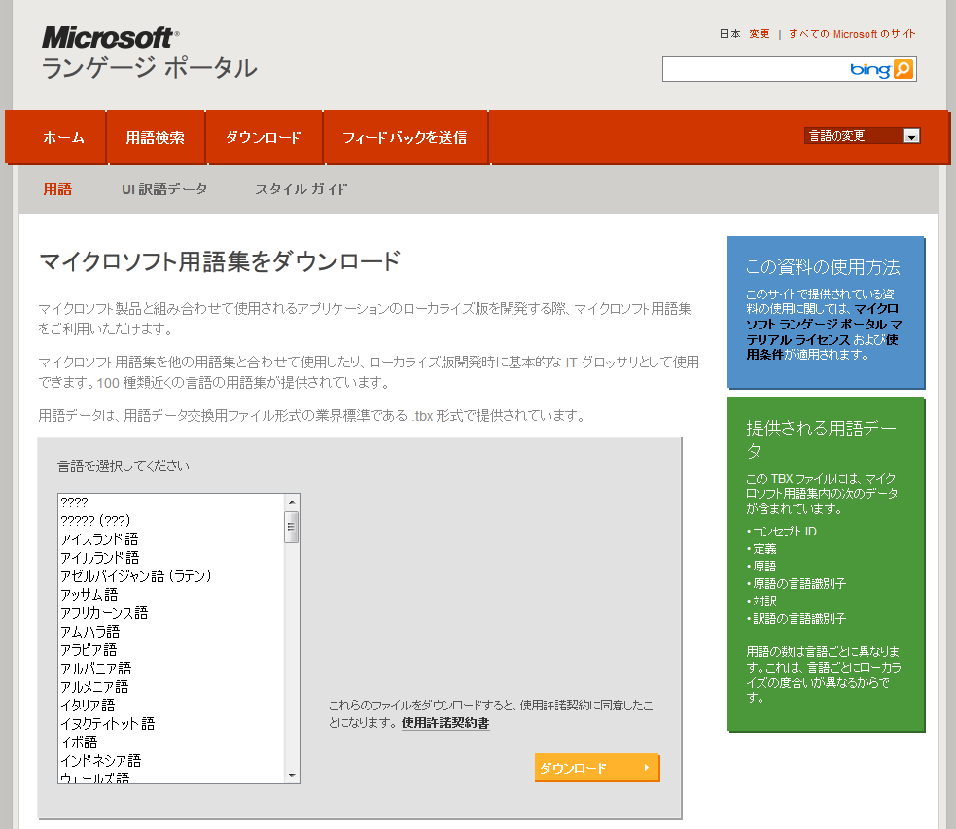
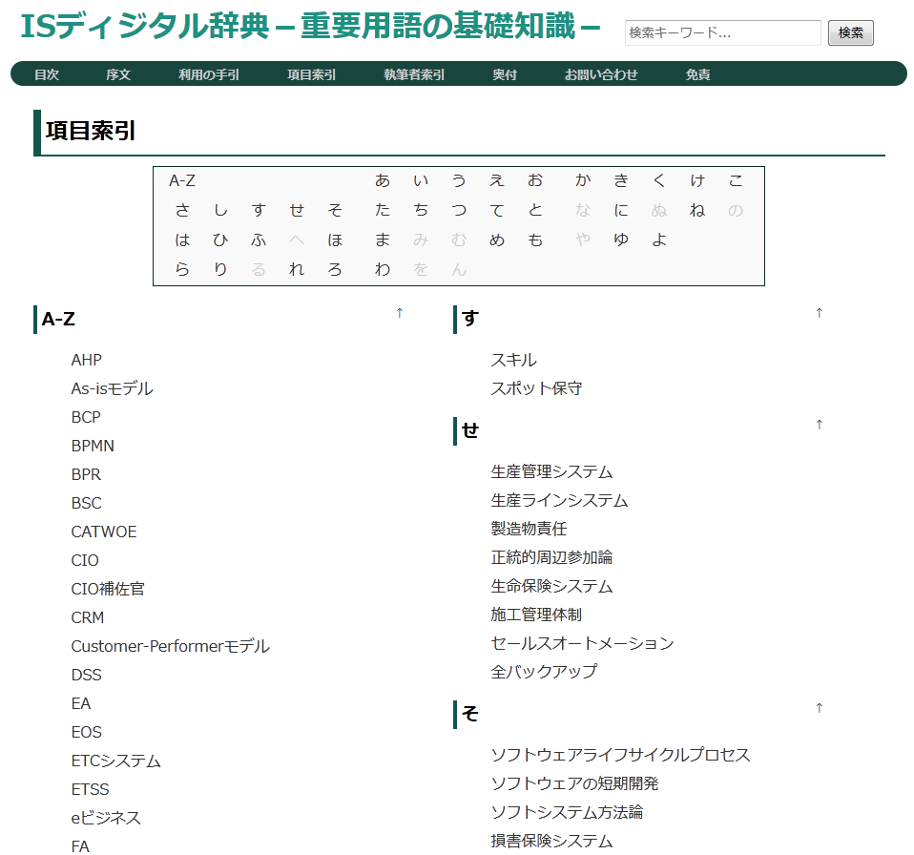
辞書およびVocabulary ～ IT全般
マイクロソフト用語辞典⁽¹⁾
情報処理学会⁽²⁾
IBM 情報処理用語英和対訳集 (2008年12月26日 終了)
Microsoftランゲージポータル，Microsoft (オンライン), 入手先 < http://www.microsoft.com/Language/ja-jp/Terminology.aspx>(参照 2012-7-30)
ISデジタル辞典 – 重要用語の基礎知識，情報処理学会 (オンライン), 入手先 < http://ipsj-is.jp/isdic/item-index/ >(参照 2012-7-30)

Slide 7
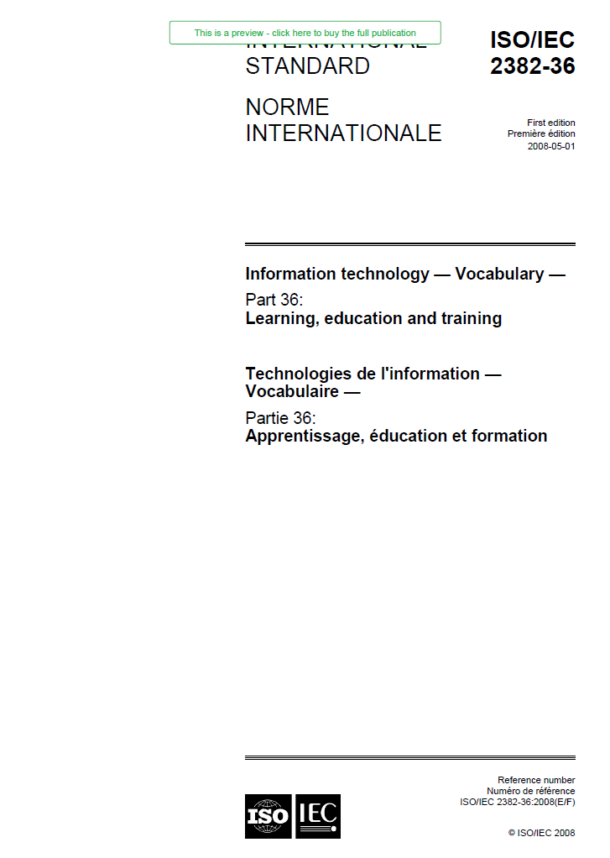
辞書およびVocabulary ～ 教育および大学ドメイン
ISO2382-36⁽¹⁾
大学用語集⁽²⁾
ISO/IEC 2382-36, Webstore (オンライン)， <http://webstore.iec.ch/preview/info_isoiec2382-36%7Bed1.0%7Db.pdf>(参照 2012-7-30)
大学行政管理学会 学事研究会 編，-職員による職員のための- 大学用語集，学校経理研究会，2010，東京

Slide 8
事例
科目
科目：特殊講義
授業：特殊講義（実務刑事法）・○○先生担当・水曜日1時限・○○教室
授業形態：講義
科目：英語Ａ
授業：英語Ａ・○○先生担当・水曜日1時限・○○教室
授業形態：クラス授業
学生の所属
所属：第一部
学部：法学
学科：法律学科
コース：ＳＳＩコース
学年：１年
クラス：Ａ組
学生証番号：10A9999

Slide 9
課題 ～ 科目，講義，授業，学期，コマ
科目
文部科学省に届け出ている大学で設置している講義・演習等の総称．具体的には学則別表に学部ごとに掲載されているもの．
１つの科目で複数の授業開講がある場合あり（複数の教員が複数のクラスを行う，「特殊講義（○○）」「特殊講義（△△）」のように名称に副称をつけて複数授業を行うなど）．
講義
科目を構成する形態の１つ．演習，実験実習，実技以外の，主に講演形式で授業が行われる形態もの．あくまでも授業の形態を表現する時に使うので，実際に開講されているコマをさす際には「講義」は使わず「授業」を使っている．
コース
法政大学の教務システムでは，学部，学科の下にある所属分類．法学部法律学科ＳＳＩコースなど．
授業
科目を実際に実施する際の呼称．実際の開講コマをさすときは「授業」を使う．
クラス
法政大学の教務システムでは，学部，学科，コースの下にある所属分類．組と同意語．ただし，語学・体育など少人数で行われる授業の形態をさしたり，実際のコマをさす際にも使われ．慣例的に教室を指すことなどもある．
学期
学期に関しては，学則上は前期・後期で授業を実施するとなっているが，実際には，前期，後期のほかに，通年，集中，前期前半・前期後半・後期前半・後期後半などの期間で授業が行われている．
コマ
コマは1週間あたりの授業回数を念頭に置いた呼び方．1週間の時間割の中での1時限分を1コマと表現している．
実際の授業回数を言うときは○○回を使う．
「半期授業は15コマ，通年授業は30コマとなる」と言い方は間違いではなく意味も伝わるが，半期授業は1コマ15回，通年授業は1コマ30回という方が正しい．
「コマ」は元々，給与計算の際に1週間で何時限分授業を担当しているかを見る際に使われている．
私見だが，1週間の時間割表のマス目を漫画や映画の1コマに見立てて使っているものと思われる．

Slide 10
まとめ
複数の大学で共同作業を実施するには用語の統一が必要となる．
大学用語および教育用途OSSの翻訳に特化した英和辞書はないと思われる．
教育用途OSSの翻訳に利用する用語データおよび翻訳メモリの開発および公開が必要である．

